Slide 1
Математици-юбиляри

Slide 2
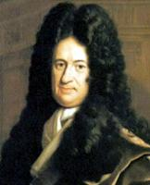
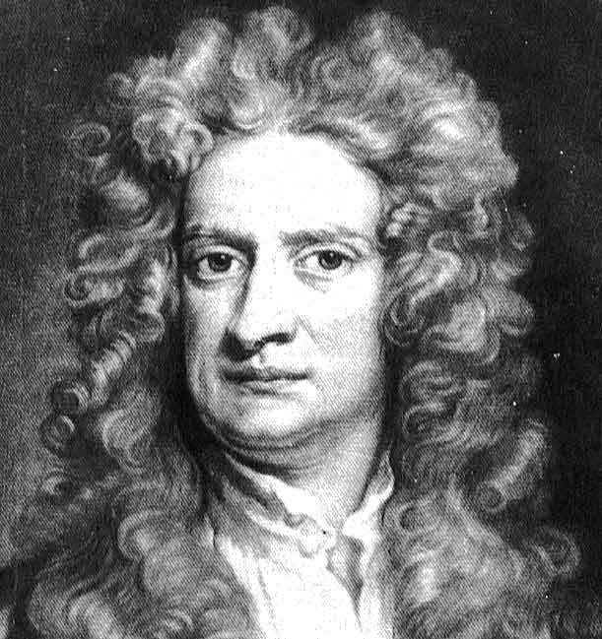
Готфрид Лайбниц

Slide 3
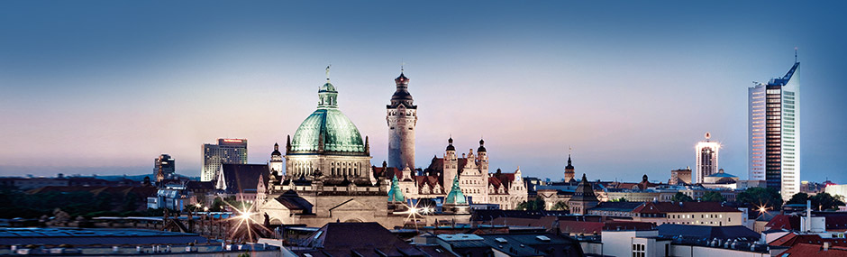
Ранен живот
Готфрид Вилхелм Лайбниц е германски философ, математик, дипломат, библиотекар и юрист, заемащ важно място в историята на математиката и философията.
Готфрид Лайбниц е роден на 1 юли 1646 г. в Лайпциг, столицата на Саксония. Негови родители са Катарина Шмук, дъщеря на известен местен адвокат, и Фридрих Лайбниц (1597-1652), професор по етика в Лайпцигския университет. Лайбниц има по-малка сестра Анна Катарина, както и брат Йохан Фридрих и сестра Анна Розина от по-ранен брак на баща си. Бащата умира през 1652 г. и оставя на шестгодишния си син богатата си лична библиотека. Свободният достъп до книгите му дава възможност още от ранна възраст да се запознае с широк кръг философска и богословска литература, която по това време обикновено се изучава едва в университетските курсове.

Slide 4
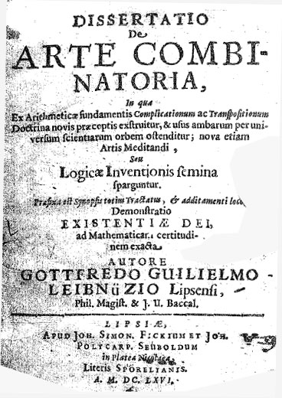
Университетско образование
На 15 години Лайбниц постъпва в Лайпцигския университет. През декември 1662 г. защитава бакалавърска степен по философия. През юни следващата година той защитава своя тезис върху принципа за индивидуализация „Метафизично обсъждане на принципа за индивидуализация“. През февруари 1664 година той получава магистърска степен по философия, а през декември същата година публикува и защитава дисертацията си „Примерни философски въпроси, събрани от правото“. През септември 1665 година получава и бакалавърска степен по право.
През 1666 г. двадесетгодишният Готфрид Лайбниц пише своята първа книга „За изкуството на съчетанията“ („De Arte Combinatoria“), която съдържа хабилитационния му труд по философия като първа част.

Slide 5
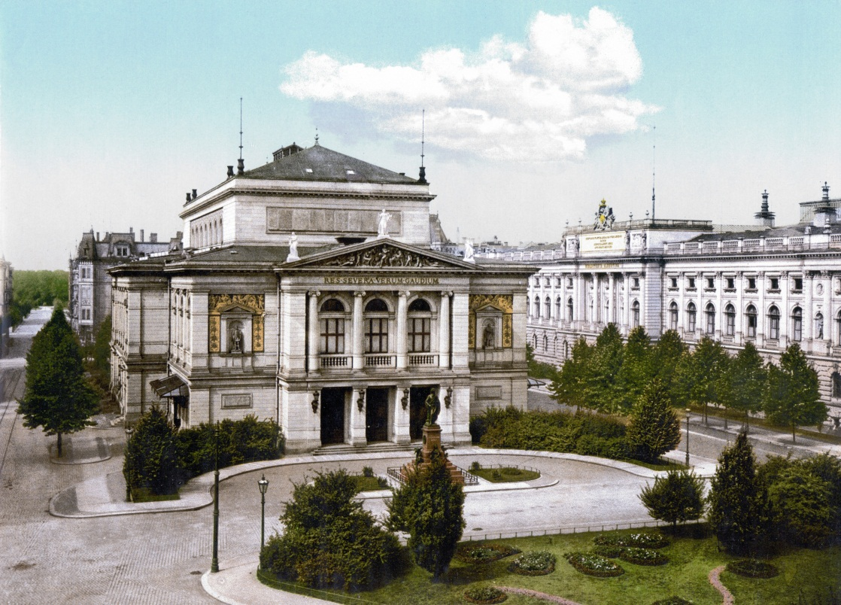
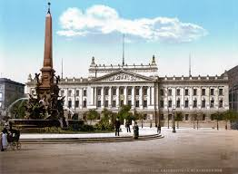
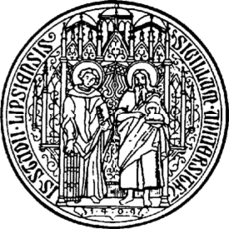
Университетът в Лайпциг

Slide 6
Принос в областта на математиката
В лайпцигските "Acta eruditorum" публикува разработеното от него диференциално смятане през 1684 г., а интегралното смятане - през 1686 г. Първата работа съдържа знаците за диференциране, правила за диференциране, твърдения за екстремумите и инфлексните точки. Втората работа съдържа знака за интеграл.
Внася в анализа широко употребяваните днес термини: функция, диференциал, диференциално уравнение, алгоритъм, абсциса, ордината и др
Разработва правилата за диференциране на сума, разлика, произведение, степен, функция от функция, дава дефиниции за екстремни точки и точки на прекъсване, установява взаимно обратния характер на основните операции в анализа — диференцирането и интегрирането
формула за многократно диференциране на произведение - формула на Лайбниц

Slide 7
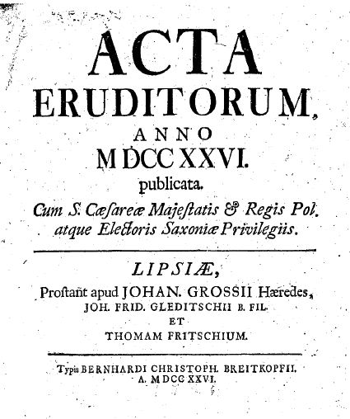
Дава и правила за диференциране на редица важни трансцендентни функции.
Поставя основите на теорията на редовете и на теорията на диференциалните уравнения.
През 1703 г. публикува своето “Обяснение на двоичната аритметика”.

Slide 8
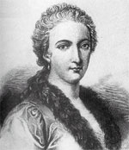
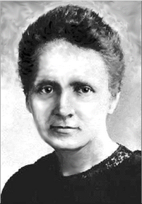
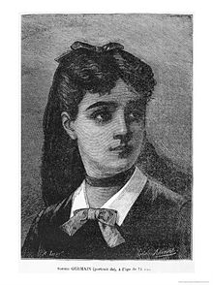
Мари-Софи Жермен

Slide 9
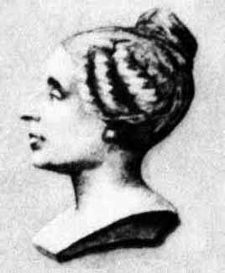
Житейски път и полова дискриминация
Мари-Софи Жермен (1 април 1776 - 27 юни 1831) е френска учена - математик, физик и философ.
Въпреки първоначалната съпротива от страна на родителите си и трудностите, представен от пол-предубедено общество, тя придобива образование от книгите в библиотеката на баща си и от кореспонденция с известни математици като Лагранж, Лежандър и Гаус.

Slide 10
Научни постижения
  Като един от пионерите на Теорията на Еластичността печели голямата награда на Парижката академия на науките за есе по този въпрос.
  Нейната работа по последната теорема на Ферма, дава основа за математиците да проучват този въпрос в продължение на много години след товa.
  Заради нейния пол, не успява да направи кариера от математиката, но работи самостоятелно през целия си живот.

Slide 11
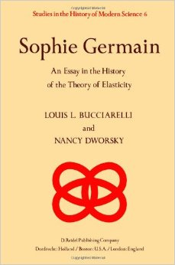


Slide 12
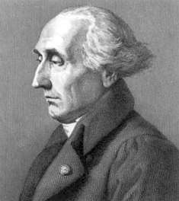
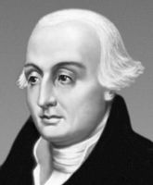
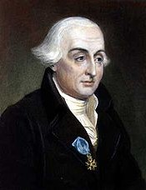
Жозеф Луи Лагранж

Slide 13
Жизнен път
Лагранж е роден в Торино и получава висшето си образование в тамошното артилерийско училище. Още преди да го завърши, започва да преподава математика там. Под влияние на книгата на Едмънд Халей "За преимуществото на аналитичния метод" започва да прави изследвания в областта на математическия анализ. През 1754 г. организира другите преподаватели в школата в малко научно дружество, което по-късно се превръща в Торинска академия на науките. Признание му спечелва и ръкописът "Способи за намирането на най-големите и най-малките величини на интегралите". Когато Ойлер се запознава с текста, веднага оценява предимството му пред неговите собствени методи и препоръчва 23-годишния младеж за член на Берлинската академия на науките, която и оглавява по-късно в периода 1766-1787 г. През 1787 г. Лагранж се установява в Париж.

Slide 14
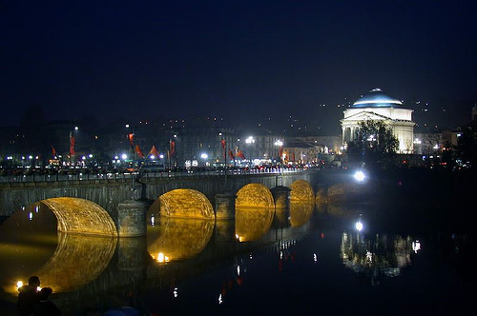
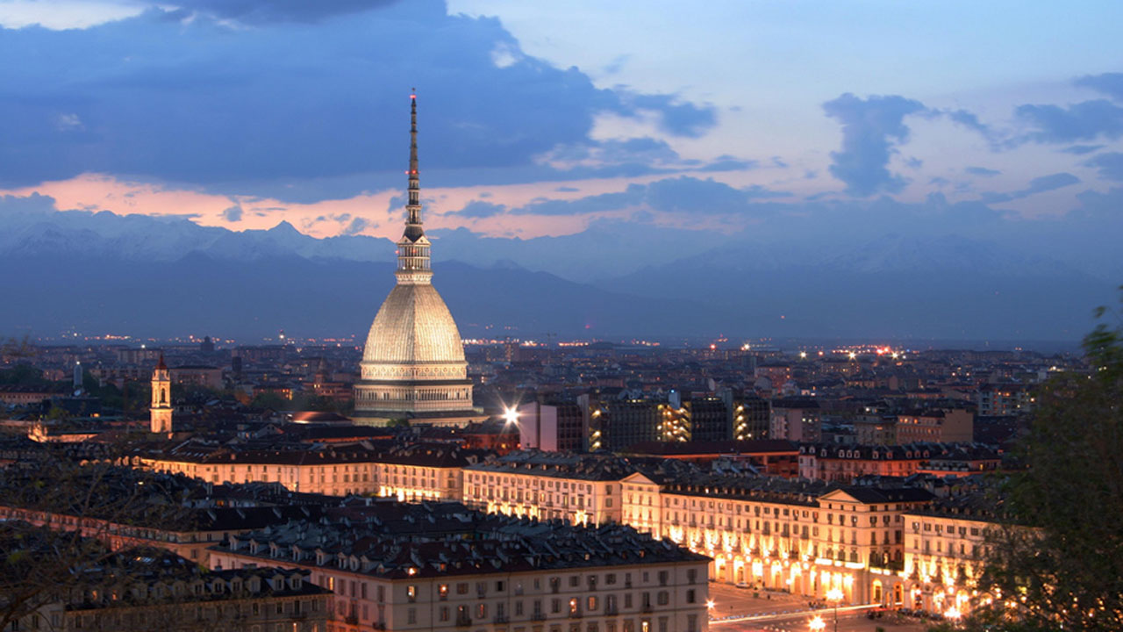
Град Торино

Slide 15
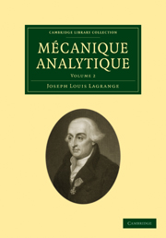
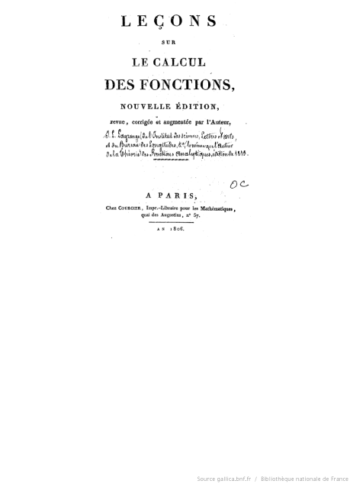

Научни трудове
През 1792 г. Лагранж заедно с Гаспар Монж и Пиер-Симон Лаплас са поканени за членове на Международното бюро за мерки и теглилки. По това време чете и лекции по математика в Екол Нормал и Екол Политекник, като курсовете му там са издадени като учебници: "Теория на аналитичните функции" (1797) и "Лекции по изчисляване на функции" (1801-1806). През 1798 г. пък излиза неговият "Трактат за решаване на числени уравнения от всички степени". Общо съчиненията на Лагранж по математика, астрономия и механика съставят 14 тома.

Slide 16
Достижения в областта на математиката
Алгебра
теория на уравненията, която се обобщава до теорията на Галоа
метод за приближено смятане на корените на алгебрични уравнения с помощта на верижни дроби
метод за отделяне на корените на алгебрични уравнения
разлагане на корените в ред на Лагранж
Математически анализ
формула за остатъчния член на реда на Тейлър
теорема на Лагранж за средната стойност
формула за крайните нараствания
интерполационна формула
метод на множителите за решаване на задачи с търсене на условни екстремуми

Slide 17
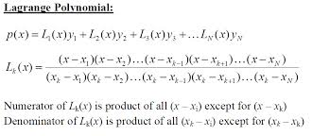
Теория на числата
метод за решаване на неопределени уравнения от втора степен с две неизвестни
Диференциални уравнения
теория на особените решения
метод за вариране на произволните константи

Slide 18

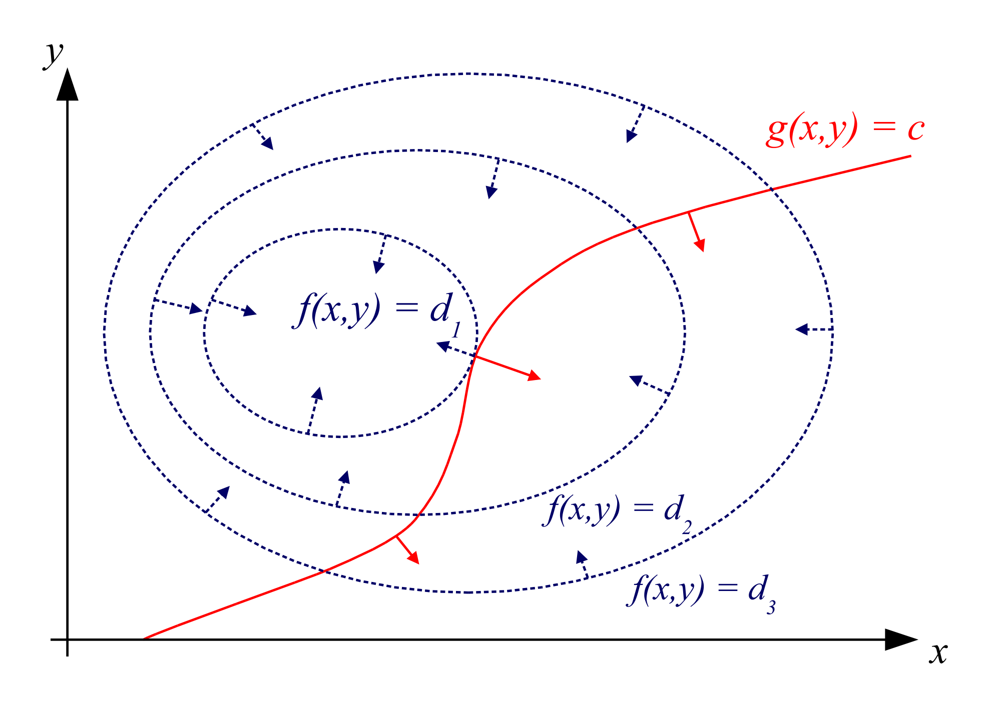

Slide 19
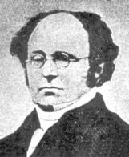
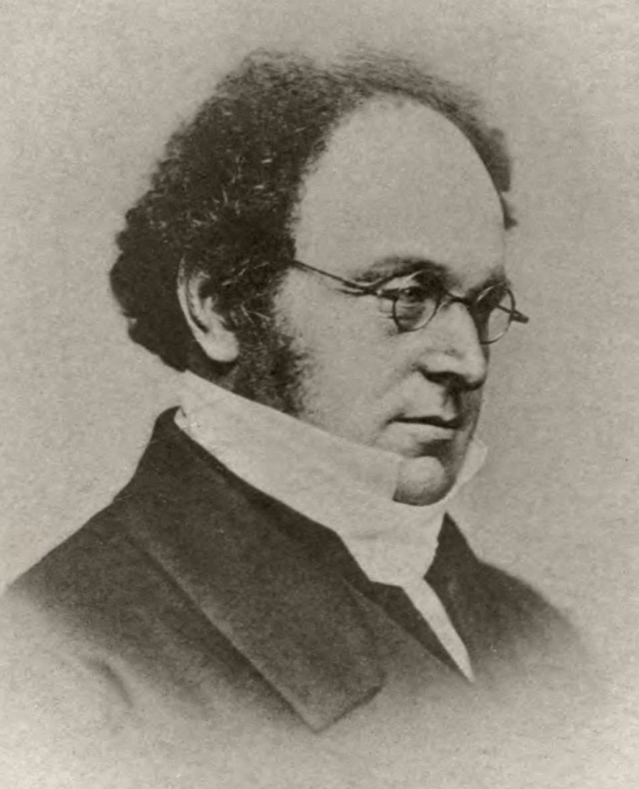
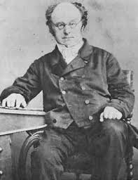
Аугустус де Морган

Slide 20
Ранен живот и развитие
Аугустус де Морган е роден в Мадурай, Индия през 1806 година. Негов баща е лейтанант-полковник Джон де Морган. (1772-1816), а негова майка-Елизабет Додсън (1776-1856) . Аугустус де Морган става сляп с едното око, един или два месеца, след като е роден. Когато е на десет, баща му умира. Математическият му талант остава незабелязан до 14-годишна възраст, когато семеен приятел го вижда да прави точна рисунка на Евклидова фигура с линия и компас. Получава средното си образование от г-н Парсънс, преподавател в колеж Ориел, Оксфорд, който ценял хуманитарните науки повече от математиката. През 1823, на 16 години, постъпва в колежа Тринити , Кеймбридж, където попада под влиянието на Джордж Пийкок и Уилям Хуъл, които стават негови дългогодишни приятели; От Пийкок получава идея за развитието на алгебрата, а от Хуъл-за развитието на логиката-две области, които изследва цял живот. Негов преподавател в колежа е Джон Филипс Хигман (1793–1855).

Slide 21
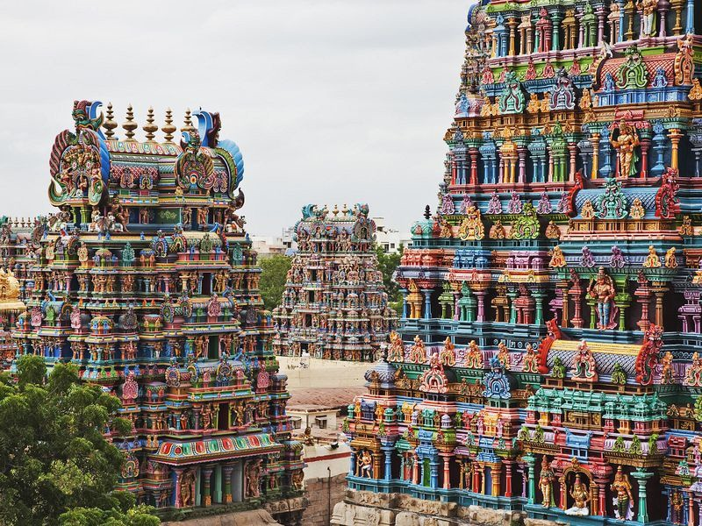
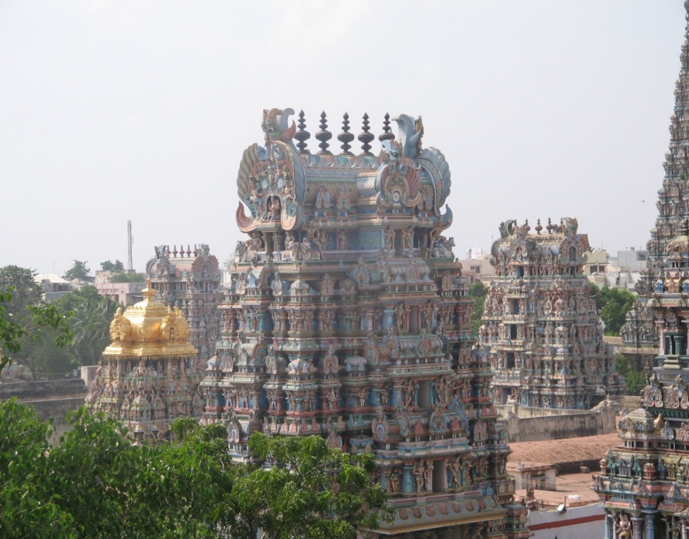
Мадурай, Индия

Slide 22

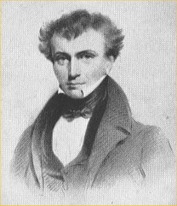
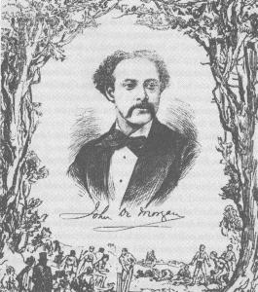
Джордж Пийкок
Уилям Хуъл
Джон де Морган

Slide 23
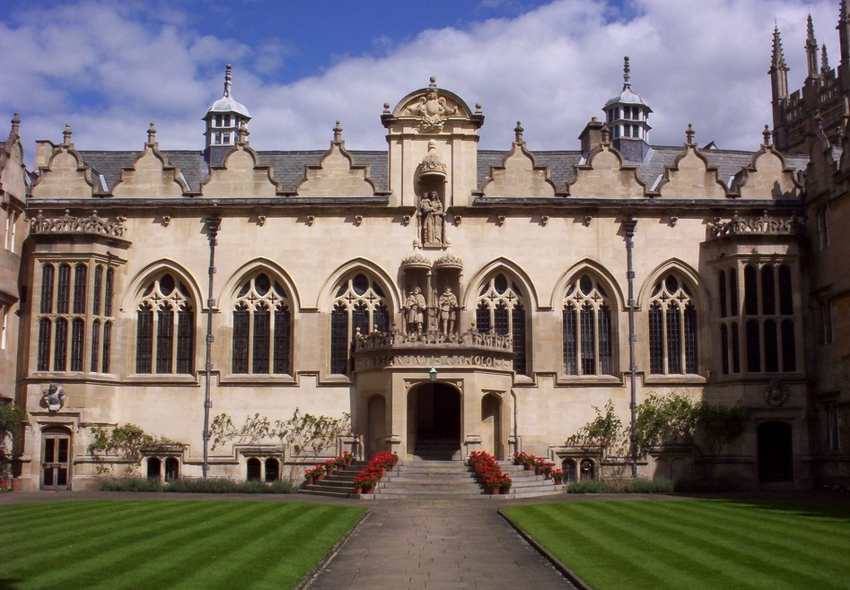
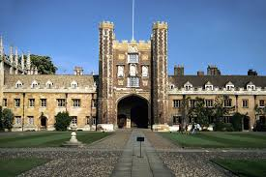
Колеж Ориел
Колеж Тринити

Slide 24
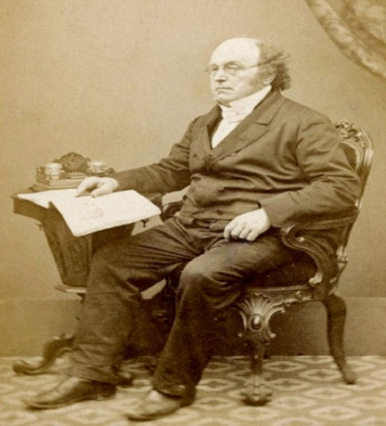
Научни постижения
Множество трудове в областта на алгебрата и геометрията
Математически правила :
a = 0 + a = +a = a + 0 = a – 0 = 1.a = a.1 = a : 1 = 0 + 1.a
+(+a) = +a, +(-a) = -a, -(+a) = -a, -(-a) = +a, .(.a) = .a, .(:a) = :a, :(:a)=.a
a + b = b + a, a.b = b.a
a(b + c) = ab + ac, a(b – c) = ab – ac, (b + c):a = (b : a) + (c : a), (b – c):a = (b : a) – (c : a)
a⁰ = 1, a¹ = a, (a . b) ^{c} = a^{c} . b^{c}, a^{b} . a^{c} = a^{b+c}, (a^{b})^{c} = a^{b.c}

Slide 25
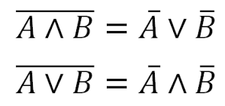
Закони на де Морган
“Формалната логика или изчисление на необходимите и вероятностни умозаключения” на де Морган е публикувана през същата година с "Математически анализ на логиката" от Джордж Бул. В този си труд той първи описва тези закони, наречени по-късно на негово име:

Slide 26
Благодаря за вниманието!

